Slide 1
Разработка мессенджера
МИНИСТЕРСТВО НАУКИ И ВЫСШЕГО ОБРАЗОВАНИЯ РОССИЙСКОЙ ФЕДЕРАЦИИ
Федеральное государственное автономное образовательное учреждение высшего образования
«Южно-Уральский государственный университет (национальный исследовательский университет)»
Высшая школа электроники и компьютерных наук
Кафедра системного программирования
Научный руководитель:
старший преподаватель кафедры СП
Л.Н. Петрова
Автор:
студент группы КЭ-342
А.А. Власов
Челябинск, 2025 г.

Slide 2
Актуальность
В условиях стремительного развития цифровых технологий мессенджеры играют ключевую роль в обеспечении быстрой и удобной коммуникации. Они активно используются как в личном, так и в профессиональном общении. Это делает разработку мессенджеров актуальной задачей.
Создание собственного приложения данного типа позволяет глубже понять принципы работы клиент-серверной архитектуры, освоить технологии сетевого взаимодействия и получить практический опыт в программной инженерии.

Slide 3
Цель и задачи исследования
Цель:
Разработка клиент-серверного приложения — мессенджера, обеспечивающего обмен текстовыми сообщениями между пользователями в режиме реального времени.
Задачи:
Провести анализ предметной области, включая изучение существующих решений.
Спроектировать архитектуру мессенджера, обеспечивающую взаимодействие между компонентами.
Реализовать клиентское приложение с поддержкой регистрации и входа в систему, отправки и получения сообщений в реальном времени, отображения списка пользователей или чатов.

Slide 4
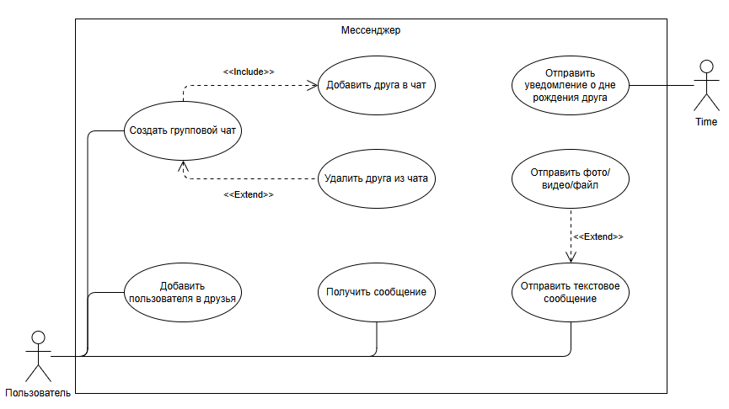
Диаграмма вариантов использования
Notes:
Сервис технической поддержки интернет-провайдера — это система, предназначенная для помощи клиентам в решении их вопросов и проблем, связанных с услугами провайдера. Она автоматизирует процесс обработки запросов, что позволяет быстро и эффективно отвечать на типовые вопросы, а при необходимости подключать специалистов для более детального рассмотрения.
С системой взаимодействуют три актера. Клиент обращается в сервис с вопросом или проблемой, например, о неполадках с интернетом или об условиях оплаты. Сотрудник технической поддержки занимается техническими аспектами, такими как настройка оборудования или устранение сбоев. Сотрудник по работе с договорами отвечает за вопросы, связанные с оплатой, подключением дополнительных услуг и изменением тарифов.
Процесс начинается с того, что клиент задает вопрос через сервис. Система автоматически классифицирует его по категориям: технический, об оплате, о подключении услуг или о тарификации. Затем она ищет готовый ответ в базе данных. Если ответ найден, клиент получает его сразу. Если нет — система задает уточняющие вопросы, а при необходимости переадресует заявку сотруднику. Сотрудники, получая заявку, изучают историю сообщений, отвечают клиенту и, в зависимости от роли, выполняют нужные действия: от оформления выезда инженера до изменения статуса оплаты.

Slide 5
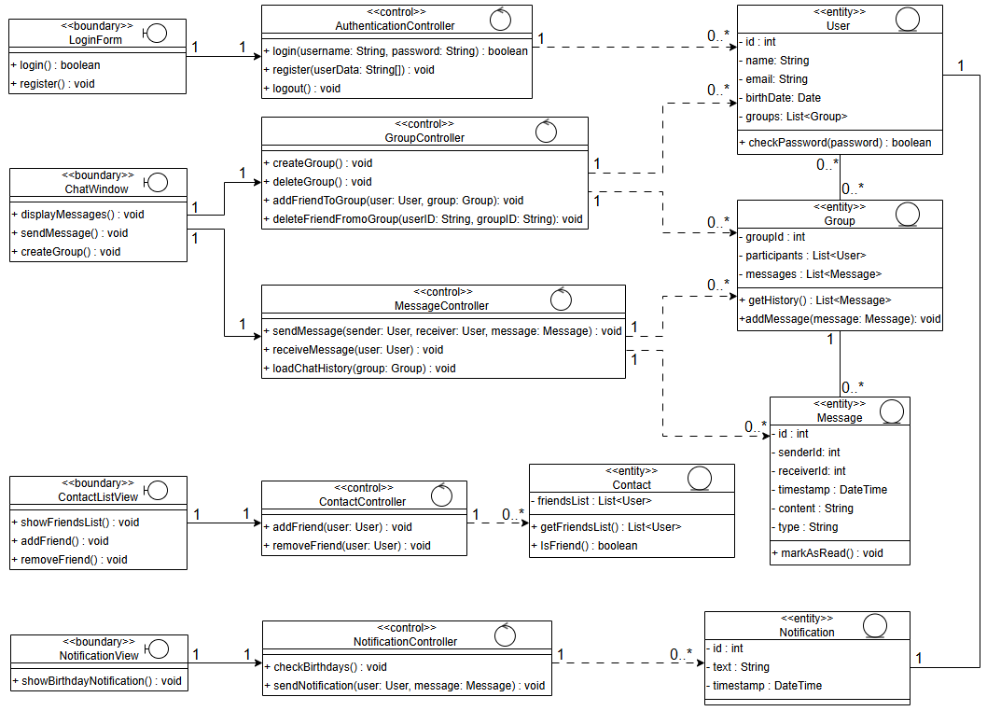
Диаграмма классов
Notes:
Эта диаграмма классов описывает систему поддержки клиентов, где клиенты задают вопросы и общаются с сотрудниками через интерфейсы. Клиенты имеют атрибуты вроде адреса, параметров подключения и статуса оплаты, и могут через интерфейс "ClientInterface" создавать вопросы, отвечать на уточнения и отправлять сообщения. Сотрудники через интерфейс "EmployeeInterface" просматривают историю сообщений, отвечают на вопросы, планируют визиты инженеров и управляют данными клиентов через контролирующий класс "SupportController". Вопросы клиентов обрабатывает ИИ-агент, который классифицирует их, задает уточнения, перенаправляет сложные случаи сотрудникам или отвечает сам. Все действия в системе фиксируются с помощью уникальных идентификаторов и временных меток для отслеживания запросов.

Slide 6
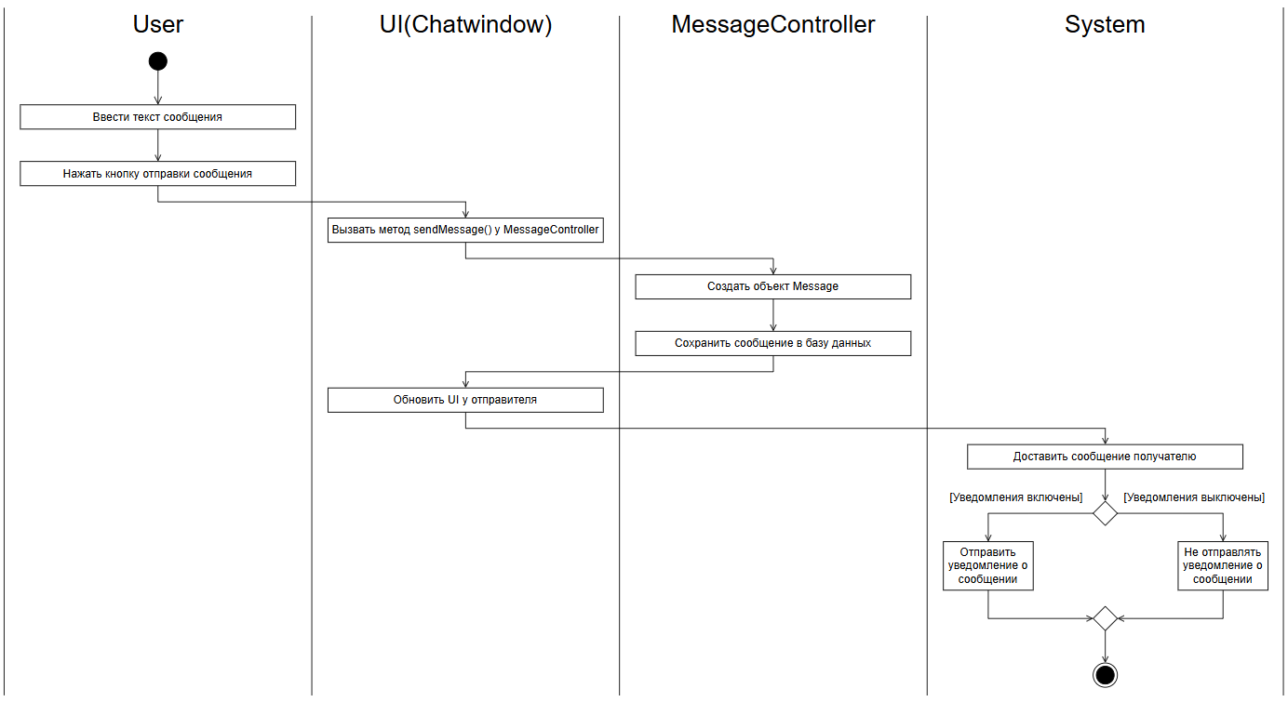
Диаграмма деятельности «Отправить сообщение»
Notes:
Диаграмма деятельности иллюстрирует процесс классификации вопросов клиентов: система получает текст вопроса, выполняет его предобработку, выделяет ключевые слова и присваивает категорию. Это позволяет автоматически направлять вопросы сотрудникам или генерировать ответы через ИИ.

Slide 7
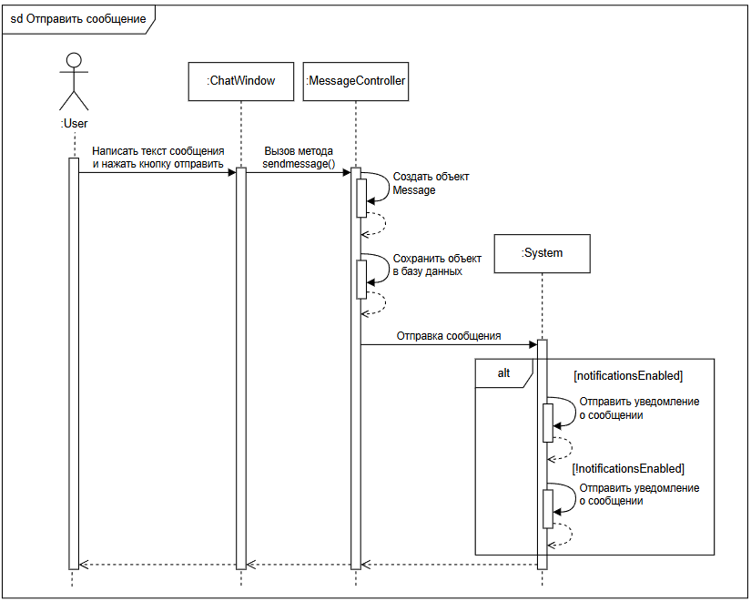
Диаграмма последовательности «Отправить сообщение»
Notes:
Диаграмма последовательности показывает, как сотрудник взаимодействует с контроллером поддержки для изменения статуса оплаты клиента. Сотрудник принимает вопрос через метод, инициирует изменение статуса, после чего контроллер обновляет атрибут paymentStatus с unpaid на paid через метод updatePaymentStatus().

Slide 8
Заключение
Разработка мессенджера позволила успешно реализовать основные принципы создания сетевого программного обеспечения. В ходе работы была спроектирована и реализована клиент-серверная система, обеспечивающая регистрацию пользователей, обмен текстовыми сообщениями в реальном времени и базовую защиту данных. Полученные результаты подтвердили работоспособность приложения и его соответствие поставленным задачам.

